Slide 1

Khởi động
Khởi động
Em hãy cho biết, hôm nay là thứ mấy? Ngày, tháng, năm nào?
Lắng nghe đoạn nhạc sau và cho biết:
Vì sao em biết điều đó?
Đoạn nhạc nhắc đến những thứ mấy trong tuần?

Slide 2
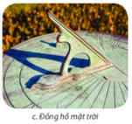
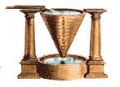

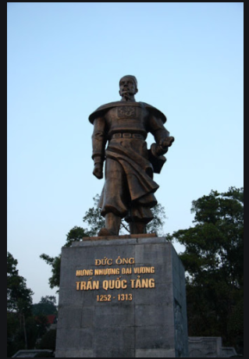
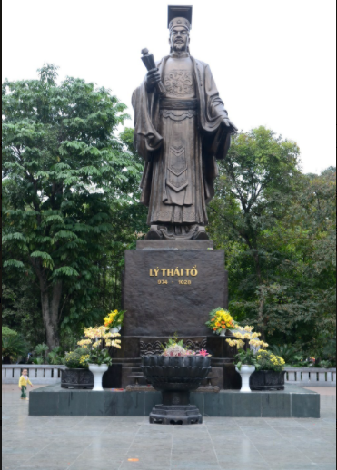
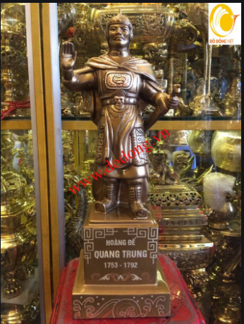

Trần Quốc Tảng (1253-1318) Lý Thái Tổ (974-1028) HĐ Quang Trung(1753-1792)
Nếu giả sử không có chú thích năm xảy ra sự kiện, liệu rằng bạn có biết chính xác sự kiện nào xảy ra trước, sự kiện nào xảy ra sau hay không?
Điều gì sẽ xảy ra nếu như các sự kiện bị đảo lộn trật tự thời gian?
? Kể tên các nhân vật trong các bức tranh?
? Sắp xếp các bức tranh theo thứ tự trước -sau?

Slide 3

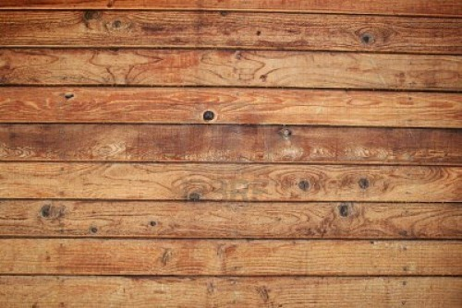

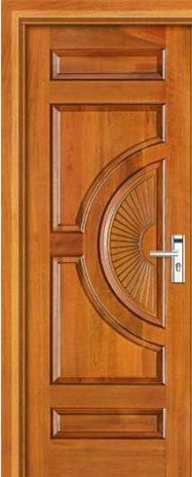

BÀI 2.
THỜI GIAN TRONG LỊCH SỬ
Giáo viên:

Slide 4
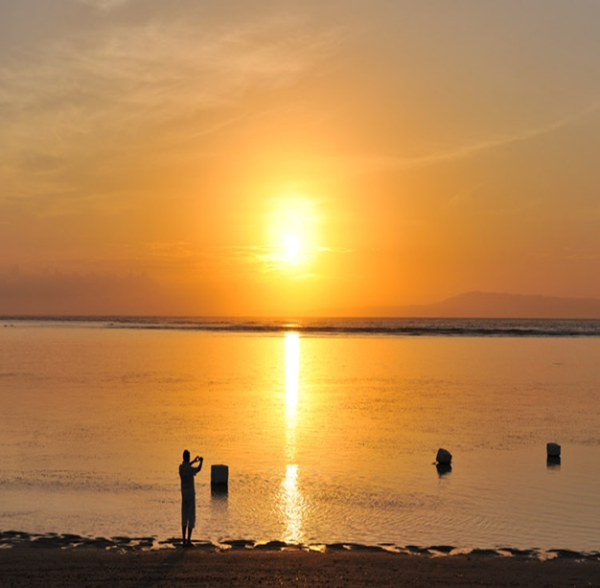
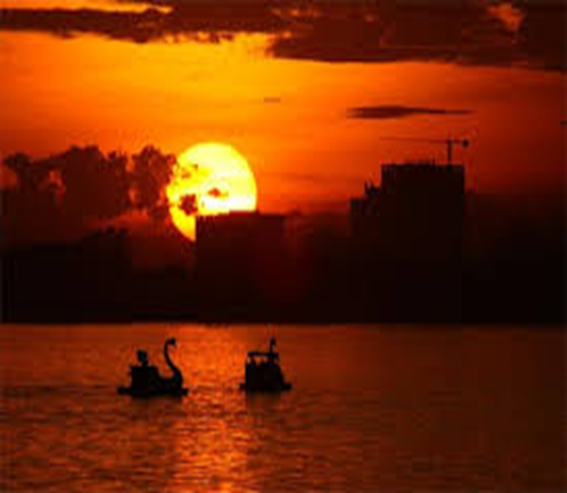
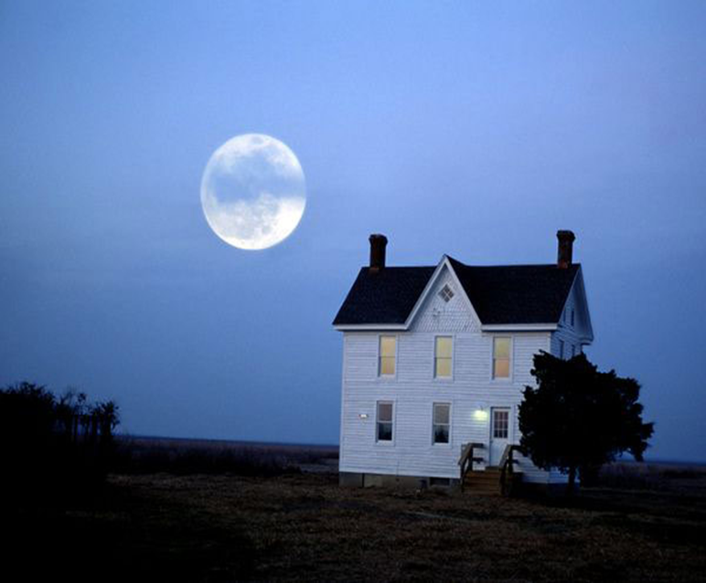
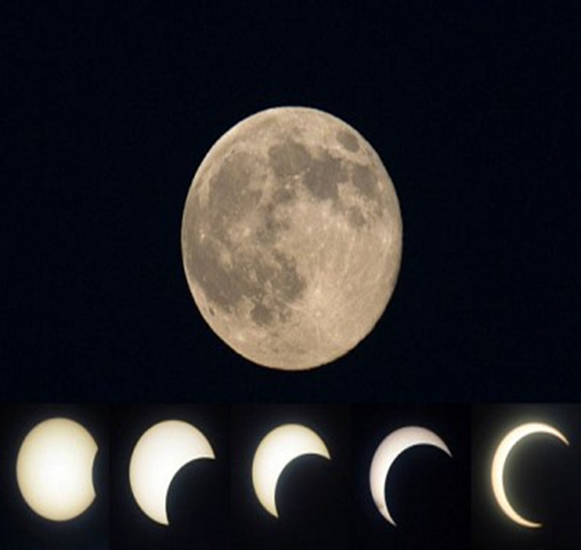
MẶT TRỜI MỌC
MẶT TRỜI LẶN
TRĂNG TRÒN, TRĂNG KHUYẾT

Slide 5
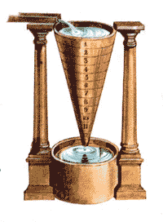
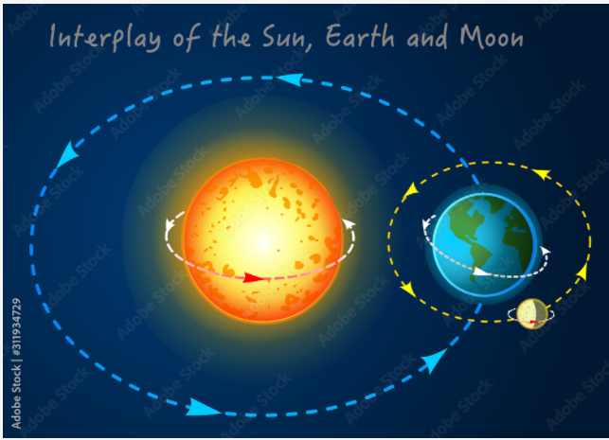
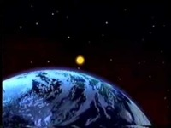
BÀI 2. THỜI GIAN TRONG LỊCH SỬ
I. ÂM LỊCH, DƯƠNG LỊCH
Hãy cho biết người xưa đã làm ra lịch dựa trên cơ sở nào ?
Mặt trời
Trái Đất
Mặt trăng
https://youtu.be/w4g7rn26Sms
Notes:
https://youtu.be/w4g7rn26Sms

Slide 6
BÀI 2. THỜI GIAN TRONG LỊCH SỬ
I. ÂM LỊCH, DƯƠNG LỊCH
Dựa vào quan sát chuyển động của Mặt Trời, Mặt Trăng và Trái Đất, cư dân đã tính toán và làm ra lịch
Mặt trời
Trái Đất
Mặt trăng
https://youtu.be/w4g7rn26Sms
Notes:
https://youtu.be/w4g7rn26Sms

Slide 7
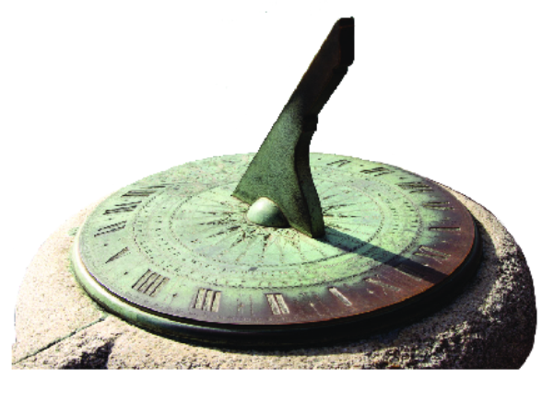
Quan sát hình 2.2, dựa vào đồng hồ Mặt Trời này, em hãy cho biết người dân đã tính ra lịch (thời gian) bằng cách nào ?
Dựa theo bóng nắng của Mặt Trời

Slide 8
Hãy xem trên bảng ghi “Những ngày lịch sử và kỷ niệm” có những đơn vị thời gian nào và những loại lịch nào?
NGÀY
THÁNG
NĂM
ÂM LỊCH
DƯƠNG LỊCH

Slide 9
Có bao nhiêu loại lịch ?

Slide 10

BÀI 2. THỜI GIAN TRONG LỊCH SỬ
I. ÂM LỊCH, DƯƠNG LỊCH
Cách tính âm lịch của người xưa như thế nào?
Âm lịch là tính theo chu kì Mặt Trăng quay quanh Trái Đất, thời gian Mặt Trăng chuyển động quanh Trái Đất là 1 tháng.
Mặt trời
Trái Đất
Mặt trăng

Slide 11
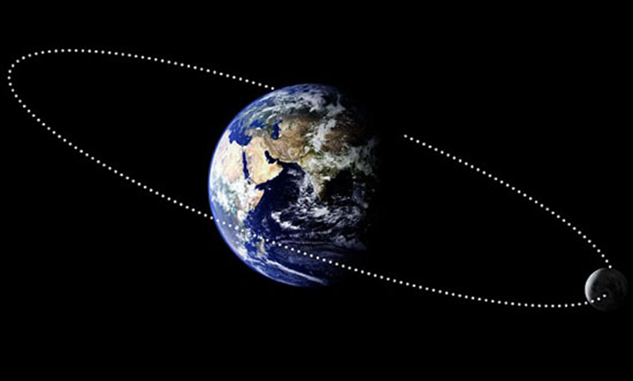
Âm lịch: là tính theo chu kì Mặt Trăng quay quanh Trái Đất, thời gian Mặt Trăng chuyển động hết một vòng quanh Trái Đất là một tháng.

Slide 12
BÀI 2. THỜI GIAN TRONG LỊCH SỬ
I. ÂM LỊCH, DƯƠNG LỊCH
Cách tính dương lịch của người xưa như thế nào?
Âm lịch
Mặt trời
Dương lịch là tính theo chu kì quay của Trái Đất quanh mặt Trời. Thời gian Trái Đất chuyển động hết một vòng quanh Mặt Trời là một năm.
Trái Đất
Mặt trăng

Slide 13



Dương lịch: là tính theo chu kì quay của Trái Đất quanh mặt Trời. Thời gian Trái Đất chuyển động hết một vòng quanh Mặt Trời là một năm.
hết
Dương lịch được tính như thế nào?
Notes:
13

Slide 14
BÀI 2. THỜI GIAN TRONG LỊCH SỬ
I. ÂM LỊCH, DƯƠNG LỊCH
Câu đồng dao
“...Mười rằm trăng náu
Mười sáu trăn treo”
Thể hiện cách tính thời gian của người xưa theo âm lịch hay dương lịch?
Mặt trời
Trái Đất
Mặt trăng
https://youtu.be/w4g7rn26Sms
Notes:
https://youtu.be/w4g7rn26Sms

Slide 15
BÀI 2. THỜI GIAN TRONG LỊCH SỬ
I. ÂM LỊCH, DƯƠNG LỊCH
Câu đồng dao
“...Mười rằm trăng náu
Mười sáu trăn treo”
Thể hiện cách tính thời gian của người xưa theo âm lịch
Mặt trời
Trái Đất
Mặt trăng
https://youtu.be/w4g7rn26Sms
Notes:
https://youtu.be/w4g7rn26Sms

Slide 16
BÀI 2. THỜI GIAN TRONG LỊCH SỬ
Bài đồng dao đúc kết kinh nghiệm của người xưa về cách tính thời gian theo hình dáng của trăng.
Vào mùng 10 trăng bắt đầu nhìn thấy được gọi là “Trăng náu” 16 Trăng tròn do vậy gọi là “trăng treo” nghĩa là rõ nhất chu kỳ trăng từ mùng 10 đến 16 âm lịch là trăng tròn nhất.
I. ÂM LỊCH, DƯƠNG LỊCH
Mặt trời
Trái Đất
Mặt trăng
https://youtu.be/w4g7rn26Sms
Notes:
https://youtu.be/w4g7rn26Sms

Slide 17
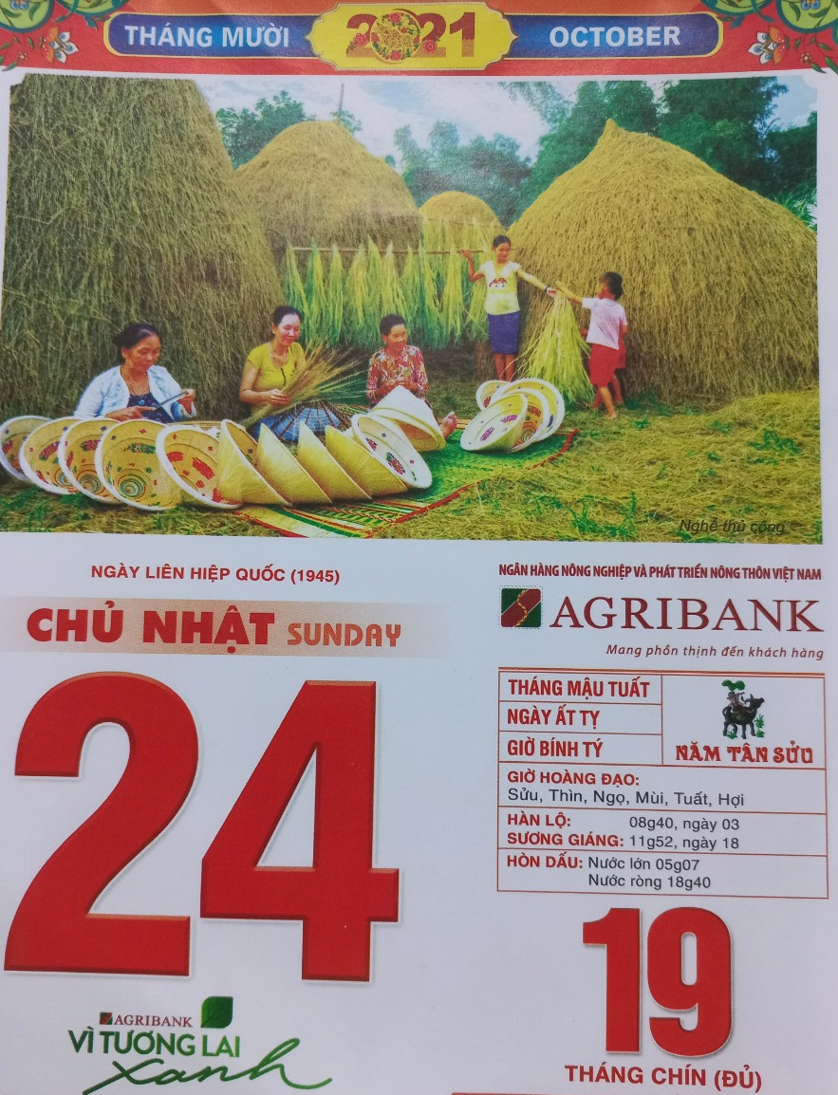
Em hãy quan sát tờ lịch và xác định:
+ Dương lịch: Ngày/tháng/năm
+ Âm lịch: Ngày/tháng/năm
Dương lịch
Âm lịch
Ngày chủ nhật
Ngày chủ nhật
Ngày 24
Ngày 19
Tháng Mười
Tháng Chín
2021
Năm Tân sửu

Slide 18
II. CÁCH TÍNH THỜI GIAN

Slide 19

BÀI 2. THỜI GIAN TRONG LỊCH SỬ
II. CÁCH TÍNH THỜI GIAN
Lịch sử là những sự kiện đã xảy ra ở trong quá khứ..
Vì thế muốn khôi phục lại lịch sử, điều đầu tiên là con người cần phải xác định được các mốc thời gian của các sự kiện từng xảy ra.
- Tại sao phải xác định thời gian trong lịch sử? -

Slide 20


BÀI 2. THỜI GIAN TRONG LỊCH SỬ
II. CÁCH TÍNH THỜI GIAN
- Con người thời xưa đã xác định thời gian bằng những cách nào?

Slide 21
BÀI 2. THỜI GIAN TRONG LỊCH SỬ
II. CÁCH TÍNH THỜI GIAN
Các em hãy có biết đặc tính hoạt động của các loại đồng hồ này ?
Dụng cụ đo | Hoạt động như thế nào? | Hạn chế
Đồng hồ cát: có hai bình thông nhau, trên thân bình có chia nhiều vạch. Đổ cát vào một bình, cho chảy từ từ xuống bình thứ hai và xác định giờ dựa trên cát chảy đến từng vạch
Đồng hồ nước cũng có nguyên tắc hoạt động tương tự như đổng hồ cát: có hai bình thông nhau, trên thân bình có chia nhiều vạch. Đổ nước vào một bình, cho chảy từ từ xuống bình thứ hai và xác định giờ dựa trên nước chảy đến từng vạch
Đóng băng vào mùa đông
Đồng hồ mặt trời: có một cái mâm tròn, trên đó vẽ nhiều vòng tròn đồng tâm. Dùng một que gỗ cắm ở giữa mâm rồi để ra ngoài ánh nắng mặt trời. Bóng của cây que đến vòng tròn nào thì xác định được lúc đó là mấy giờ.
Phụ thuộc vào hướng mặt trời các muà

Slide 22

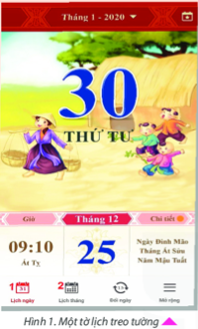
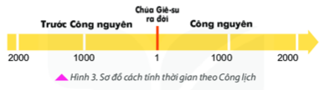
BÀI 2. THỜI GIAN TRONG LỊCH SỬ
II. CÁC CÁCH TÍNH THỜI GIAN TRONG LỊCH SỬ
NHÓM 3.4
Hãy xem trên tờ lịch có những đơn vị thời gian nào và những loại lịch nào? Theo em, cách tính thời gian thống nhất trên toàn thế giới có cần thiết không? Vì sao?
Đọc thông tin sgk cho biết mỗi thập kỉ, thế kỉ, thiên niên kỉ có bao nhiêu năm? Quan sát sơ đồ hình 3 muốn biết năm 2000 TCN cách ngày nay bao nhiêu năm thì tính như thế nào?
NHÓM 1.2

Slide 23
BÀI 2. THỜI GIAN TRONG LỊCH SỬ
II. CÁC CÁCH TÍNH THỜI GIAN TRONG LỊCH SỬ
Dương lịch
Âm lịch
Ngày thứ tư
Ngày thứ tư
Ngày 30
Ngày 25
Tháng 1
Tháng 12
Năm 2020
Năm Mậu Tuất

Slide 24
BÀI 2. THỜI GIAN TRONG LỊCH SỬ
II. CÁC CÁCH TÍNH THỜI GIAN TRONG LỊCH SỬ
Người xưa sáng tạo ra lịch dựa trên cơ sở quan sát và tính toán quy luật di chuyển của Mặt Trăng, Mặt Trời nhìn từ Trái Đất
- Âm lịch là cách tính thời gian theo chu kì Mặt Trăng quay xung quanh Trái Đất. Thời gian Mặt Trăng chuyển động hết một vòng quanh Trái Đất là một tháng.
- Dương lịch là cách tính thời gian theo chu kì Trái Đất quay xung quanh Mặt Trời. Thời gian Trái Đất chuyển động hết một vòng quanh Mặt Trời là một năm.
Thế giới cần có lịch chung: đó là Công lịch.
- Công lịch lấy năm Chúa Giê-xu ra đời làm năm đầu tiên của Công nguyên. Trước năm đó là trước Công nguyên (TCN)
Dương lịch: Một năm dương lịch có 365 ngày, chia thành 12 tháng tháng đủ (31 ngày) và tháng thiếu (30 ngày). Tháng 2 chỉ có 28 ngày. Cứ 4 năm lại có 1 năm nhuận, có 366 ngày. Tháng 2 của năm nhuận có 29 ngày, ngày thứ 29 ấy gọi là “ngày nhuận”.
- Âm lịch: Một năm có 360 ngày ngày, chia làm 12 tháng, tháng đủ là 30 ngày, tháng thiếu là 29 ngày.

Slide 25
II. CÁCH TÍNH THỜI GIAN
{
{
{
{
Trước công nguyên
Công nguyên
{
179
40
542
- Năm 179 TCN cách năm 40:
179
+
40
=
219 năm
- Năm 542 cách năm 40:
-
542
40
=
502 năm

Slide 26
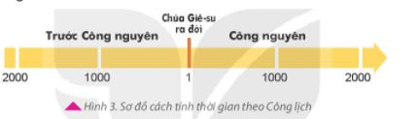
Cách tính thời gian trong lịch sử
như thế nào?
Cách tính thời gian trong lịch sử
như thế nào?
Tổ 1 + Tổ 2: Quan sát sơ đồ sau, giải thích khái niệm Trước công nguyên và công nguyên
Tổ 3 + Tổ 4: đọc sgk và điền vào chỗ trống
Công lịch là: ……………………
Mốc đầu tiên của công lịch là: ……..
1 thập kỉ = ……………………..năm
1 thế kỉ = ………………………..năm
Thiên niên kỉ = ……………….năm

Slide 27
Cách tính thời gian trong lịch sử
Như thế nào?
Cách tính thời gian trong lịch sử
Như thế nào?
Cách tính thời gian
Thế kỉ
100 năm
Là thời gian tính từ khi chúa Giê-su ra đời đến nay (Công lịch)
Thập kỉ
10 năm
Thiên niên kỉ
1000 năm
Công
nguyên

Slide 28

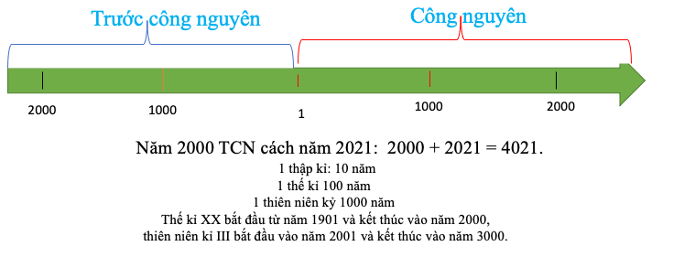
BÀI 2. THỜI GIAN TRONG LỊCH SỬ
II. CÁC CÁCH TÍNH THỜI GIAN TRONG LỊCH SỬ

Slide 29
BÀI 2. THỜI GIAN TRONG LỊCH SỬ
II. CÁC CÁCH TÍNH THỜI GIAN TRONG LỊCH SỬ
Nửa đầu thế kỉ và nửa cuối thế kỉ?
Nửa đầu thế kỉ
Ví dụ:
Năm 1932 = Nửa đầu thế kỉ XX
Năm 1989 = Nửa cuối thế kỉ XX
Năm 1407 = Nửa đầu thế kỉ XV
Năm 1592 = Nửa cuối thế kỉ XVI
Nửa cuối thế kỉ

Slide 30
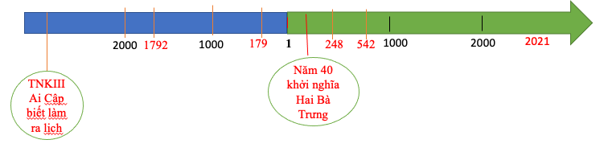
HOẠT ĐỘNG LUYỆN TẬP
Câu 1:
Cách đây hơn 5000 năm người Ai cập đã nghĩ ra lịch (3000+ 2021 = 5021)
2021-40 = 1981
Câu 2: năm 1792 TCN thuộc thế kỉ XVIII TCN
- Sự kiện năm 179 cách ngày nay: 179+ 2021=. 2200 (năm) (sự kiện diễn ra TCN)
- Sự kiện năm 179 nằm ở thế kỉ II TCN
Câu hỏi 1. Các sự kiện dưới đây cách ngày nay bao nhiêu năm
Khoảng thiên niên kỉ thứ III TCN, người Ai cập biết làm ra lịch
Cuộc khởi nghĩa Hai Bà Trưng Nổ ra năm 40
Câu hỏi 2. Các năm ghi màu đỏ trên đây thuộc thế kỉ nào?

Slide 31
VẬN DỤNG
1. Những ngày lễ sau đây ở Việt Nam theo lịch dương hay lịch âm?

Slide 32
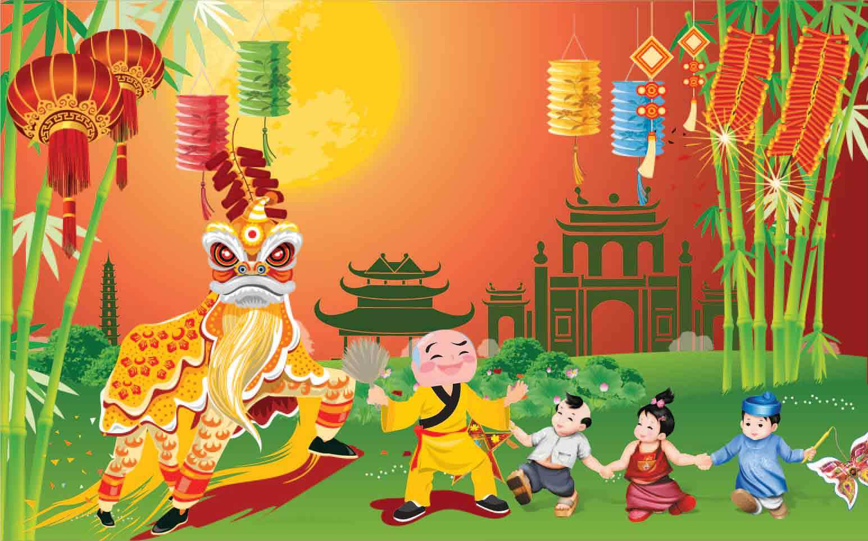

Slide 33
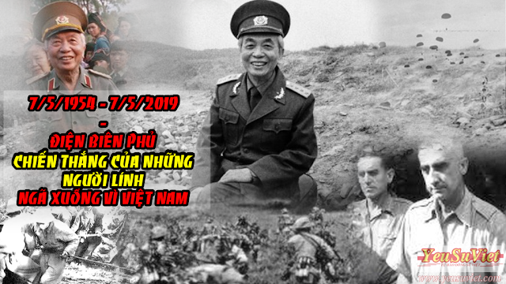

Slide 34
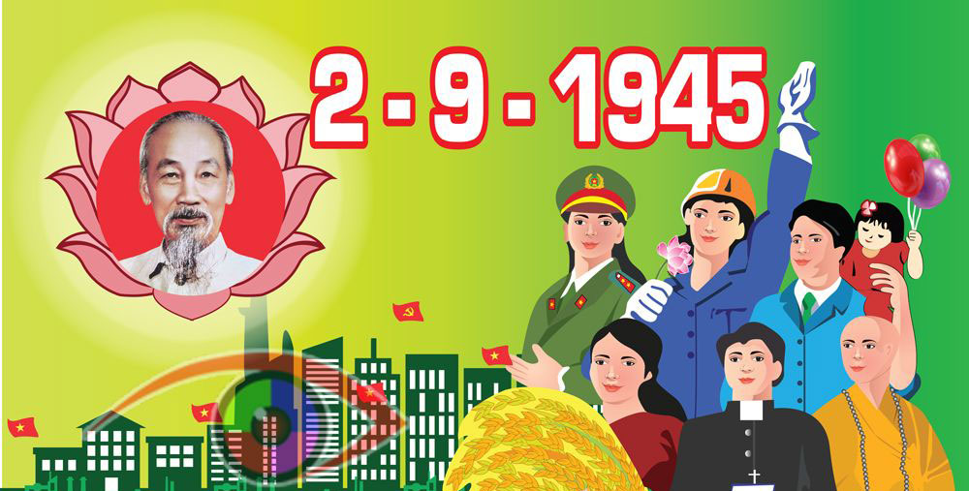

Slide 35
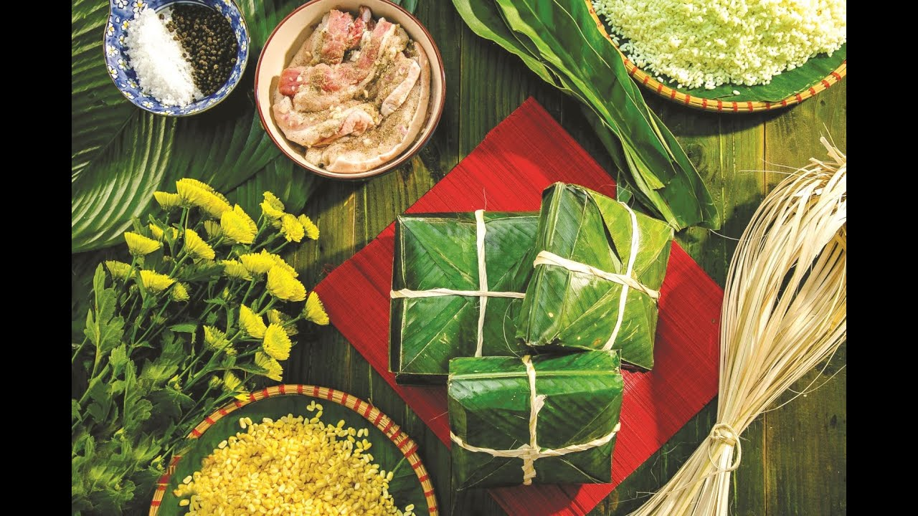

Slide 36



Chuẩn bị bài mới Bài 3: Nguồn gốc loài người.
+ Sự xuất hiện của con người trên Trái Đất: thời gian, địa điểm, động lực.
+ Sự khác nhau giữa Người tối cổ và Người tinh khôn.

